Slide 1

Deep FM
第四小组：罗宇航、耿昭、王嘉玉、徐帅星、薛淋心、高豫郑

Slide 2

01
背景及模型演进历史
02
Deep FM模型
目录
03
代码讲解
Contents
04
推荐系统未来发展

Slide 3

第一章
Chapter 1
背景
模型演进历史
背景及模型演进历史

Slide 4


背景：
CTR预估是目前推荐系统的核心技术，其目标是预估用户点击推荐内容的概率。
在CTR预估任务中，用户行为的隐式low-order和high-order特征都起到十分重要。有些特征是易于理解的，可以通过领域专家进行人工特征工程抽取特征。但是对于不易于理解的特征，如“啤酒和尿布”，则只能通过机器学习的方法得到。
同样的对于需要特别巨量特征的模型，人工特征工程也是难以接受的。所以特征的自动学习显的十分重要。

Slide 5
模型演进历史
线性模型：
（1）无法提取高阶的组合特征。（2）无法组合特征
FM通过隐向量做内积来表示组合特征，从理论上解决了低阶和高阶组合特征提取的问题。但是实际应用中受限于计算复杂度，一般也就只考虑到2阶交叉特征。
FM模型：
（1）Embedding的参数受FM的影响，不一定准确（2）预训练阶段增加了计算复杂度，训练效率低（3）FNN只能学习到高阶的组合特征。模型中没有对低阶特征建模。
FNN：

Slide 6
模型演进历史
（1）内积外积计算复杂度高。采用近似计算的方法外积没有内积稳定。（2）product layer的输出需要与第一个隐藏层全连接，导致计算复杂度居高不下（3）和FNN一样，只能学习到高阶的特征组合。没有对于1阶和2阶特征进行建模。
PNN：
wide&deep：
Wide part部分的输入，依旧依赖人工特征工程
Deep FM模型：
Deep FM在Wide&Deep的基础上进行改进，成功解决了上述五个模型的问题，并做了一些改进。

Slide 7

模型演进历史
总结来看，线性模型、FM模型、FNN、PNN、wide&deep模型都存在以下两个问题：
1. 偏向于提取低阶或者高阶的组合特征。不能同时提取这两种类型的特征。
2. 需要专业的领域知识来做特征工程。
Deep FM在Wide&Deep的基础上进行改进，成功解决了这两个问题，并做了一些改进。
其优势有如下四点：
（1）不需要预训练FM得到隐向量
（2）不需要人工特征工程
（3）能同时学习低阶和高阶的组合特征
（4）FM模块和Deep模块共享Feature Embedding部分，可以更快的训练，以及更精确的训练学习

Slide 8
架构说明
计算过程
第二章
Chapter 2
Deep FM模型

Slide 9
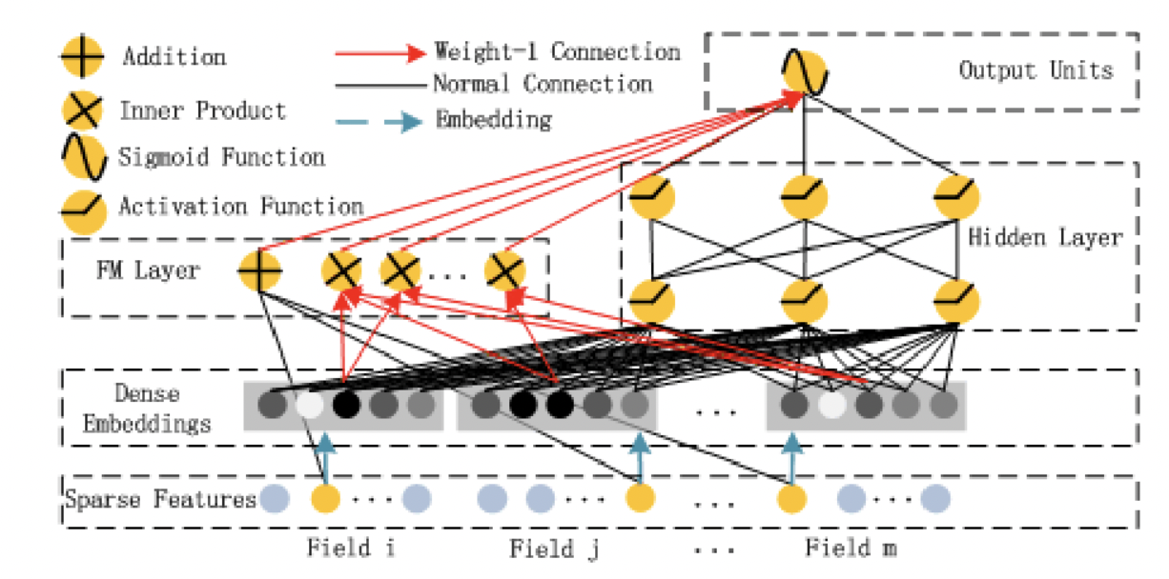
01简单介绍
低阶特征和高阶交互特征
相同的特征输入
FM
Deep

Slide 10
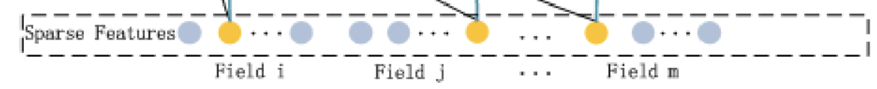
01架构说明
直接组合矩阵会非常稀疏
one-hot类型的特征直接输入到DNN中，也会导致网络参数过多

Slide 11
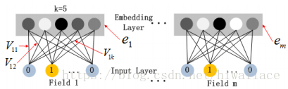
01架构说明
one hot编码
原始数据的特征
进行Embedding
压缩
低维密集的实值向量

Slide 12
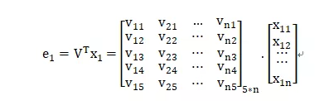
01架构说明
每一个field在经过Embedding后都会选出V中的一行，将这些行拼接起来就可以得到Embedding后的新的表示。
原始数据的one-hot

Slide 13
01架构说明
对原始数据进行如下处理
稀疏矩阵
两个小矩阵，和一个字典

Slide 14
01架构说明
两个小矩阵，和一个字典
小字典的形式如下 ：
为离散型特征每个特征值都添加索引标识，对连续数据只给予一个特征索引 ，这样的作用在于我们不必存储离散特征的onehot矩阵，而只需要存储离散特征对应在字典中的编号就行了，用编号作为特征标识 。
第一个小矩阵是特征索引矩阵，长度是样本长度，每个列表示样本特征值所对应在字典中的索引值 。
第二个小矩阵是特征值矩阵，这里的特征值是和上面的特征索引矩阵相对应的，存储对应索引位置含义的特征值 。

Slide 15
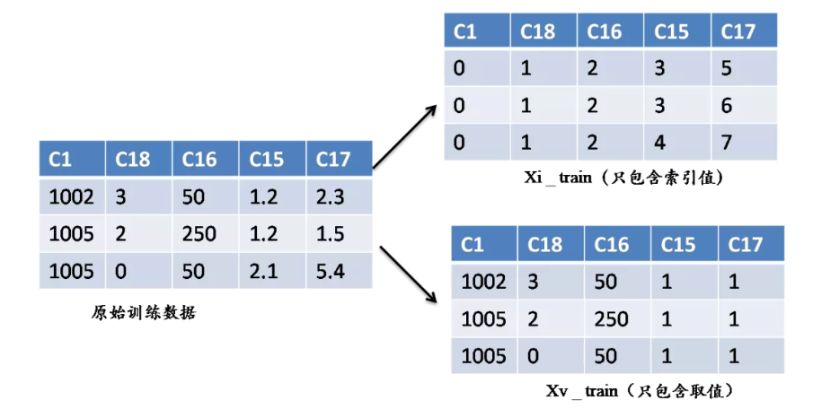
01架构说明
两个小矩阵，和一个字典
embedding

Slide 16
01架构说明
FM的一阶计算部分，直接对原始特征进行了Addition运算，对于FM二维交叉特征主要通过隐向量V_i和V_j的内积进行运算。
deep部分的全连接计算部分，使用神经网络中的各层的权重进行计算 。

Slide 17
02计算过程
(1)样本embedding结果的获取
针对每个样本，会根据其具有的特征索引列表feat_index，获取这些特征对应在weights['feature_embeddings'] 矩阵中所存储的embeding表达形式。
self.embeddings=tf.nn.embedding_lookup(self.weights['feature_embeddings'],self.feat_index)
feat_value = tf.reshape(self.feat_value,shape=[-1,self.field_size,1])
self.embeddings = tf.multiply(self.embeddings,feat_value)

Slide 18

02计算过程
(2)FM部分计算
FM部分可以分为一阶计算和二阶计算两部分。首先是一阶计算阶段：
self.y_first_order=tf.nn.embedding_lookup(self.weights['feature_bias'],self.feat_index)
self.y_first_order = tf.reduce_sum(tf.multiply(self.y_first_order,feat_value),2)
self.y_first_order = tf.nn.dropout(self.y_first_order,self.dropout_keep_fm[0])

Slide 19
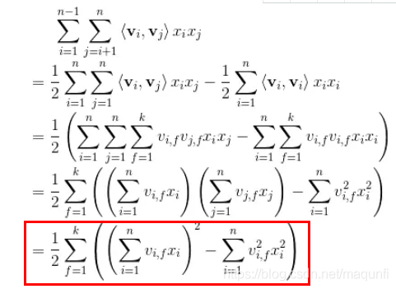
02计算过程
(2)FM部分计算
二阶计算部分的优化

Slide 20
02计算过程
(2)FM部分计算
对应代码如下，每个样本都是对应下面的过程：
# second order term
# sum-square-part
self.summed_features_emb = tf.reduce_sum(self.embeddings,1)
self.summed_features_emb_square = tf.square(self.summed_features_emb)
# squre-sum-part
self.squared_features_emb = tf.square(self.embeddings)
self.squared_sum_features_emb = tf.reduce_sum(self.squared_features_emb, 1)
#second order
self.y_second_order =0.5*tf.subtract(self.summed_features_emb_square,self.squared_sum_features_emb)
self.y_second_order = tf.nn.dropout(self.y_second_order,self.dropout_keep_fm[1])

Slide 21

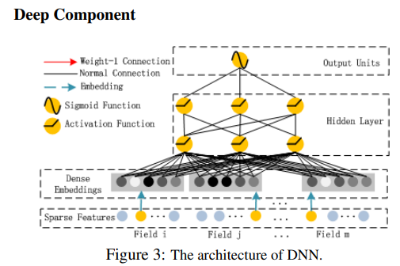

02计算过程
embedding层的输出：
DNN网络第l+1层:
l是层数，σ是激活函数, W(l)是模型的权重， b(l)是l层的偏置
DNN最后输出结果:
|H| 是隐藏层的层数
(3)Deep部分计算

Slide 22
02计算过程
(3)Deep部分计算
# Deep component
self.y_deep = tf.reshape(self.embeddings,shape=[-1,self.field_size * self.embedding_size])
self.y_deep = tf.nn.dropout(self.y_deep,self.dropout_keep_deep[0])
for i in range(0,len(self.deep_layers)):
self.y_deep = tf.add(tf.matmul(self.y_deep,self.weights["layer_%d" %i]), self.weights["bias_%d"%i])
self.y_deep = self.deep_layers_activation(self.y_deep)
self.y_deep = tf.nn.dropout(self.y_deep,self.dropout_keep_deep[i+1])

Slide 23
整体算法过程
搭建网络架构，初始化网络参数，对网络进行批次训练，最后进行效果验证
配置离散特征集、连续特征集，构建特征字典，构建每个样本的特征索引矩阵 和特征值矩阵， 完成对原特征矩阵 one-hot形式的转换
数据的加载，训练集和测试集的分装

Slide 24
第三章
Chapter 3
代码讲解

Slide 25
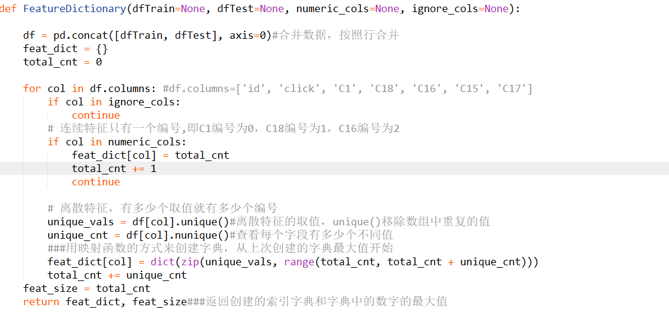
代码讲解
1.整体代码分为两部分，一个data.py负责数据的处理，一个main,py包括模型的构建和计算。
2.在data.py中，一共有两个函数，一个函数是负责生成索引值，另外一个函数负责将one-hot编码之后的数据转化为两个矩阵，一个只包含索引值的矩阵和一个只包含特征值的矩阵。

Slide 26
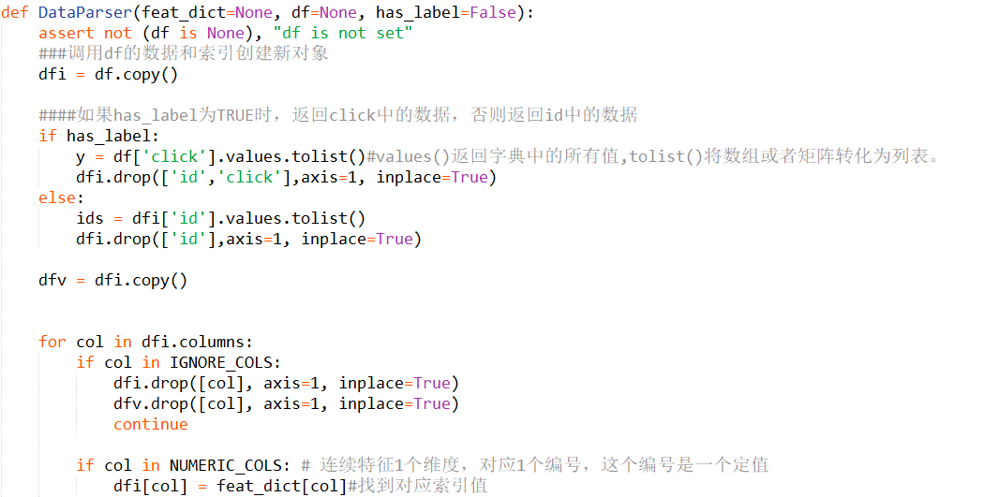
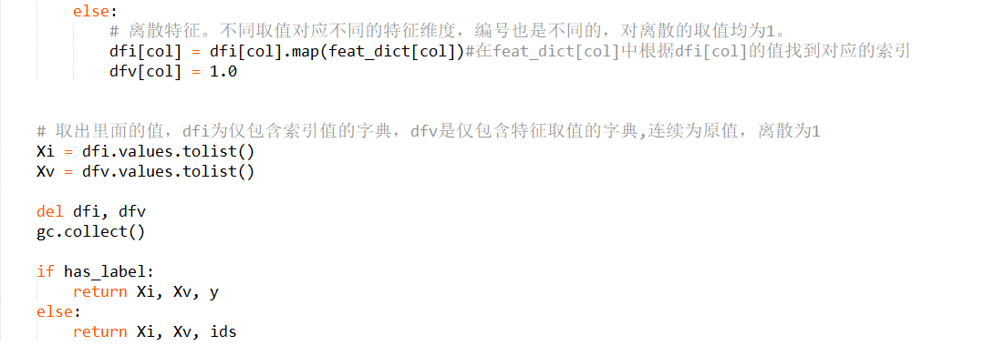
代码讲解

Slide 27
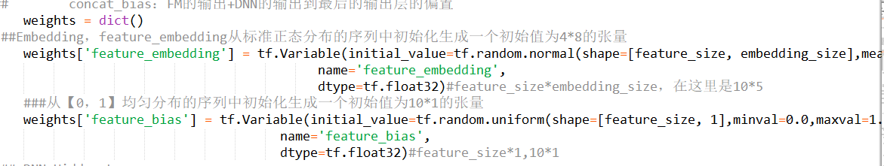
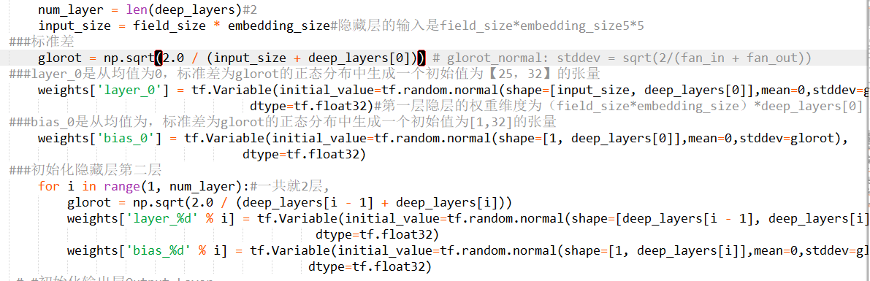
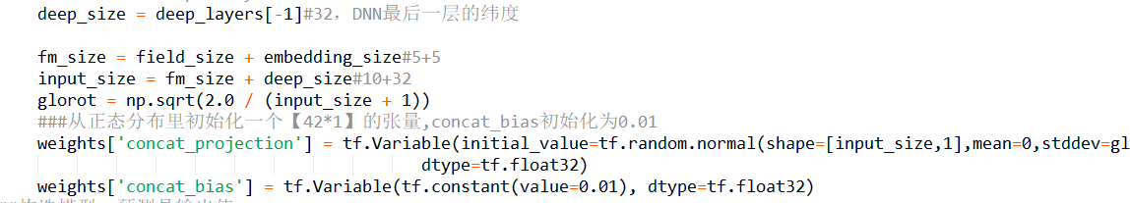
代码讲解
3.在main.py里首先进行初始化，初始化4个权重矩阵和4个偏置矩阵。

Slide 28
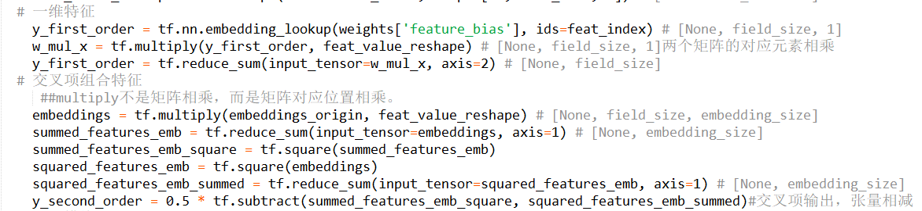
代码讲解
4.接下来进行模型的构建和输出

Slide 29
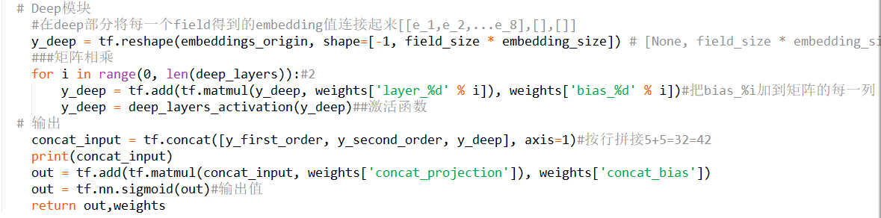
代码讲解

Slide 30
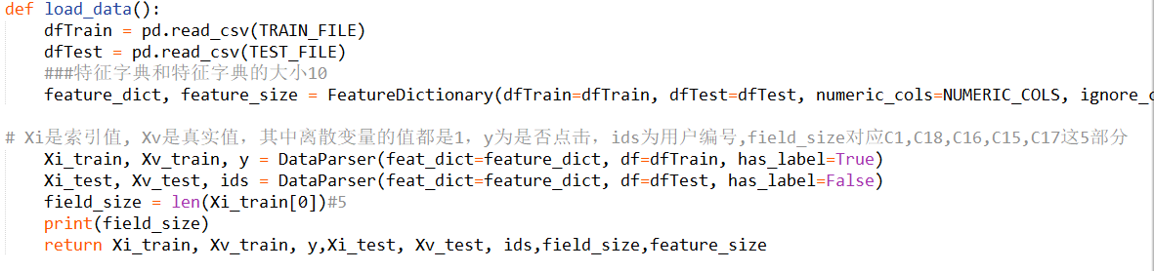
代码讲解
5.接着是加载数据,加载训练数据与测试数据，并根据训练数据与测试数据生成索引。

Slide 31
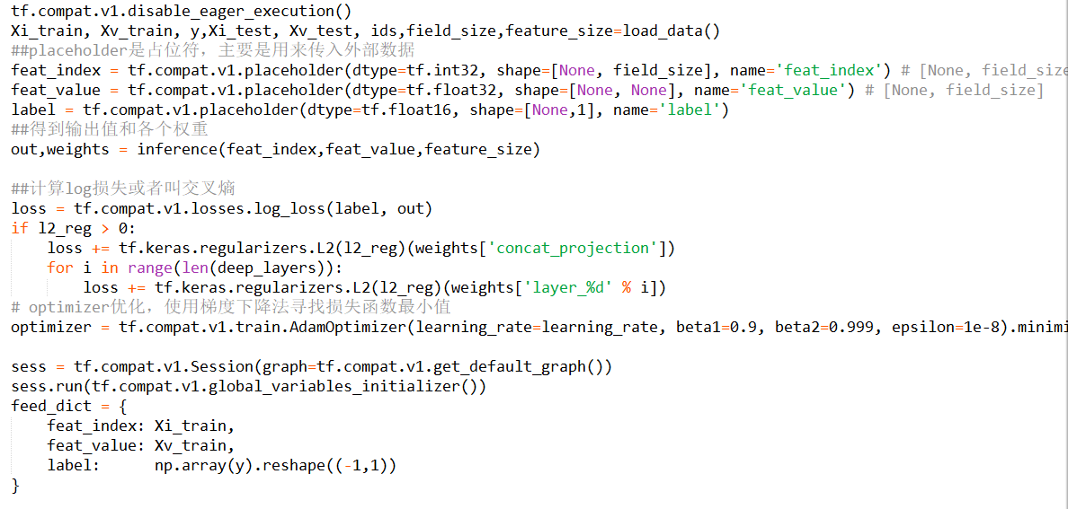
代码讲解
6、紧接着是对模型的训练，通过计算log损失，采用梯度下降法寻找损失函数的最小值来不断的训练模型。

Slide 32
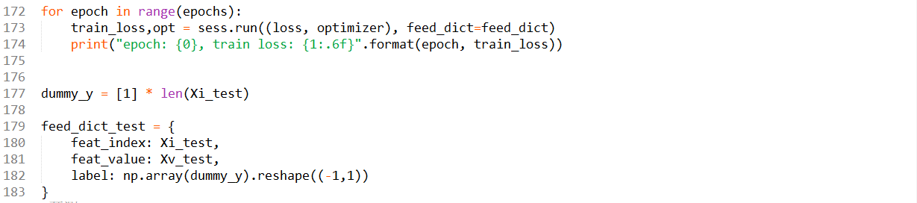
代码讲解

Slide 33
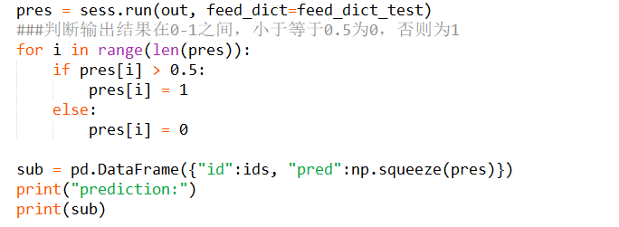
代码讲解
7、最后是对模型的预测

Slide 34
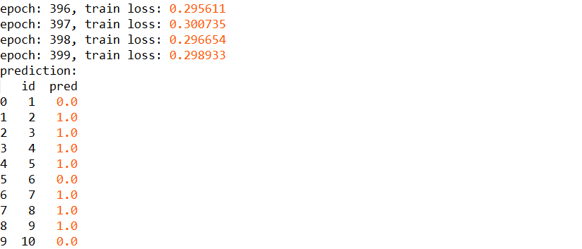
代码讲解
8、最终的输出结果为：

Slide 35
第四章
Chapter 4
推荐系统未来发展

Slide 36
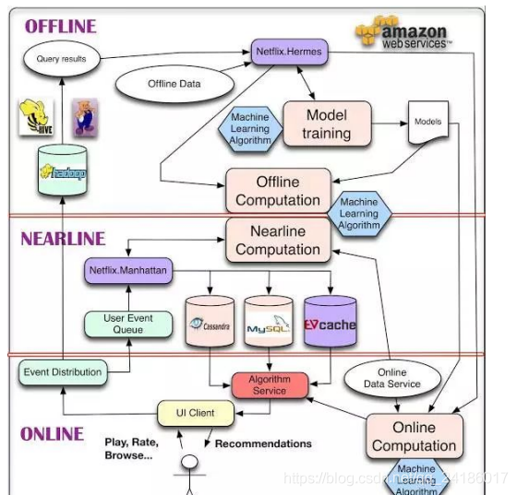
推荐系统未来何去何从？--在2013年Netflix的视角
offline: 一天跑一次
nearline: 一个小时跑一次 online:更轻量级
Why？

Slide 37
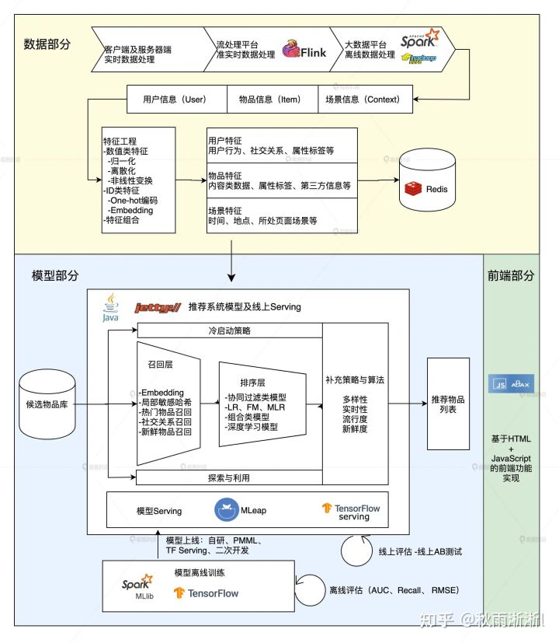
推荐系统未来何去何从？--在今天的视角
在数据ETL上：
在数据采集上，可以采用流行的Flink；
在离线批量计算上，可以采用流行的Spark；
在底层数据存储上，HDFS仍不过时；
在存储(U,I,C)的近线在线特征时，Redis能扛能打；
在模型推断上：
算法层
算法工具层
模型性能评估

